Slide 1
肇庆市中小企业数字化转型公共服务平台
试点企业操作手册
V1.0
2026年4月

Slide 2
01 试点企业注册与登录

Slide 3
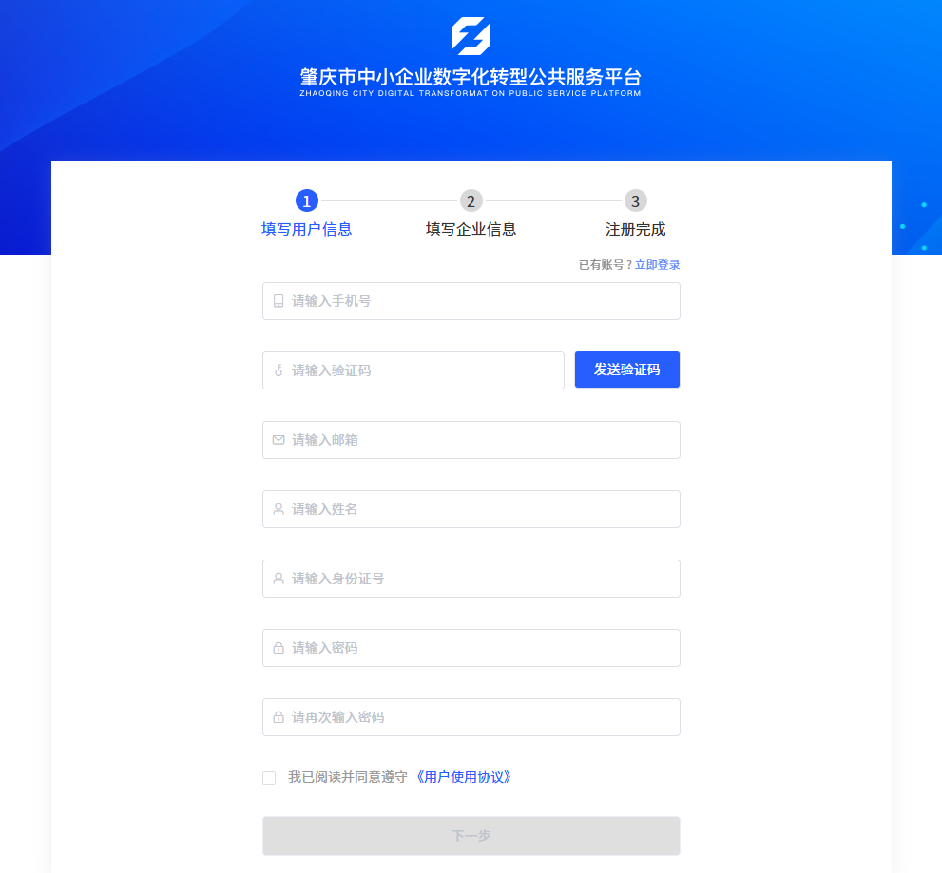
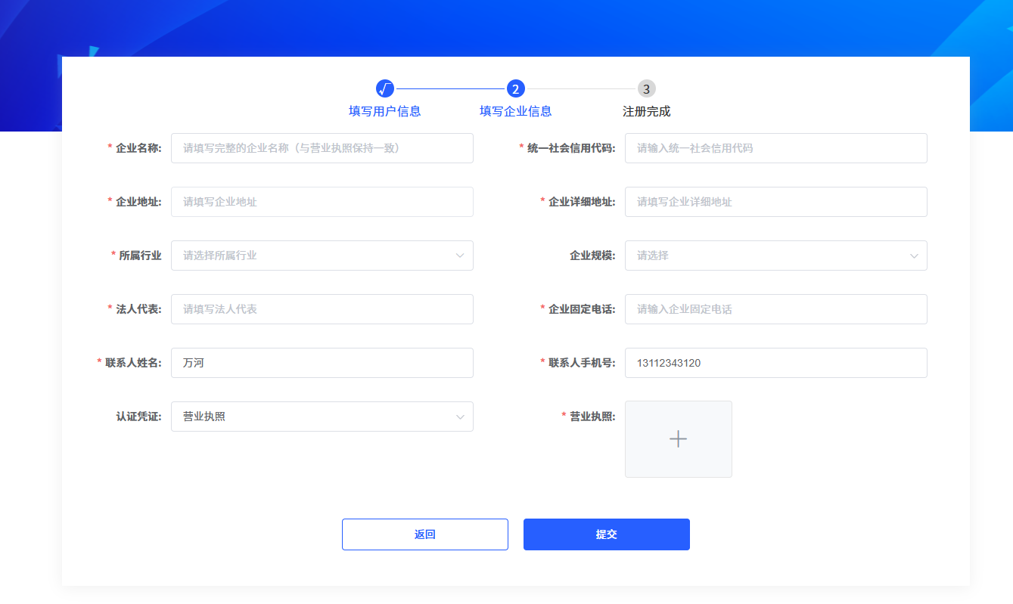
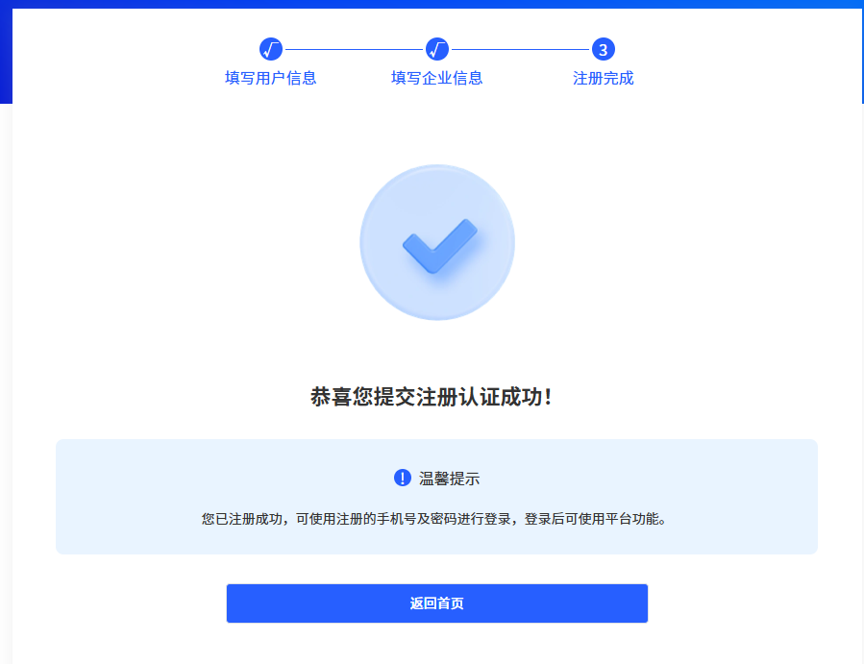
用户注册
打开浏览器，输入网址http://58.251.255.221:11989/zqpt/进入企业端首页，通过右上角【注册】 按钮进行企业用户注册。
1、填写用户信息、手机号、验证码、邮箱、身份证号、并设置登录密码；密码建议：8~20位数字、字母组合。完成后点击【下一步】； 2、填写企业相关信息，确保必填项全部填写后点击【提交】按钮进行提交； 3、提交成功后提示注册成功，点击【返回首页】进入平台首页。
②
①
③

Slide 4
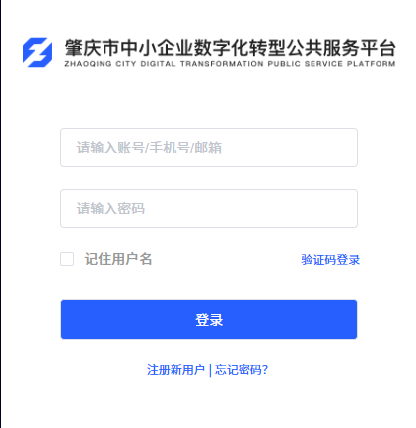
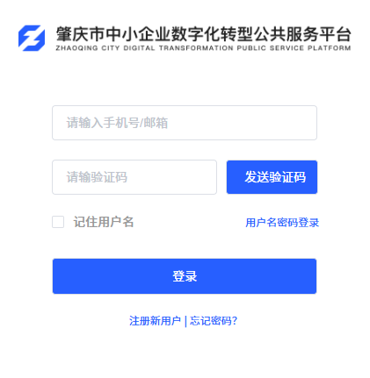
用户登录
登录：无论是注册成功后还是已有账号均通过此方法进行登录：进入平台首页，点击登录，可选择密码登录和短信验证码登录两种方式进行登录；
账号密码登录
验证码登录
1、账号密码登录方式：输入注册时使用的手机号、密码点击【登录】按钮进行登录；点击【验证码登录】切换位短信验证码登录。
2、短信验证码登录：输入注册时使用的手机号、获取短信验证码并输入，点击【登录】按钮进行登录；点击【验证码登录进行切换】

Slide 5
02 试点企业企业建档

Slide 6
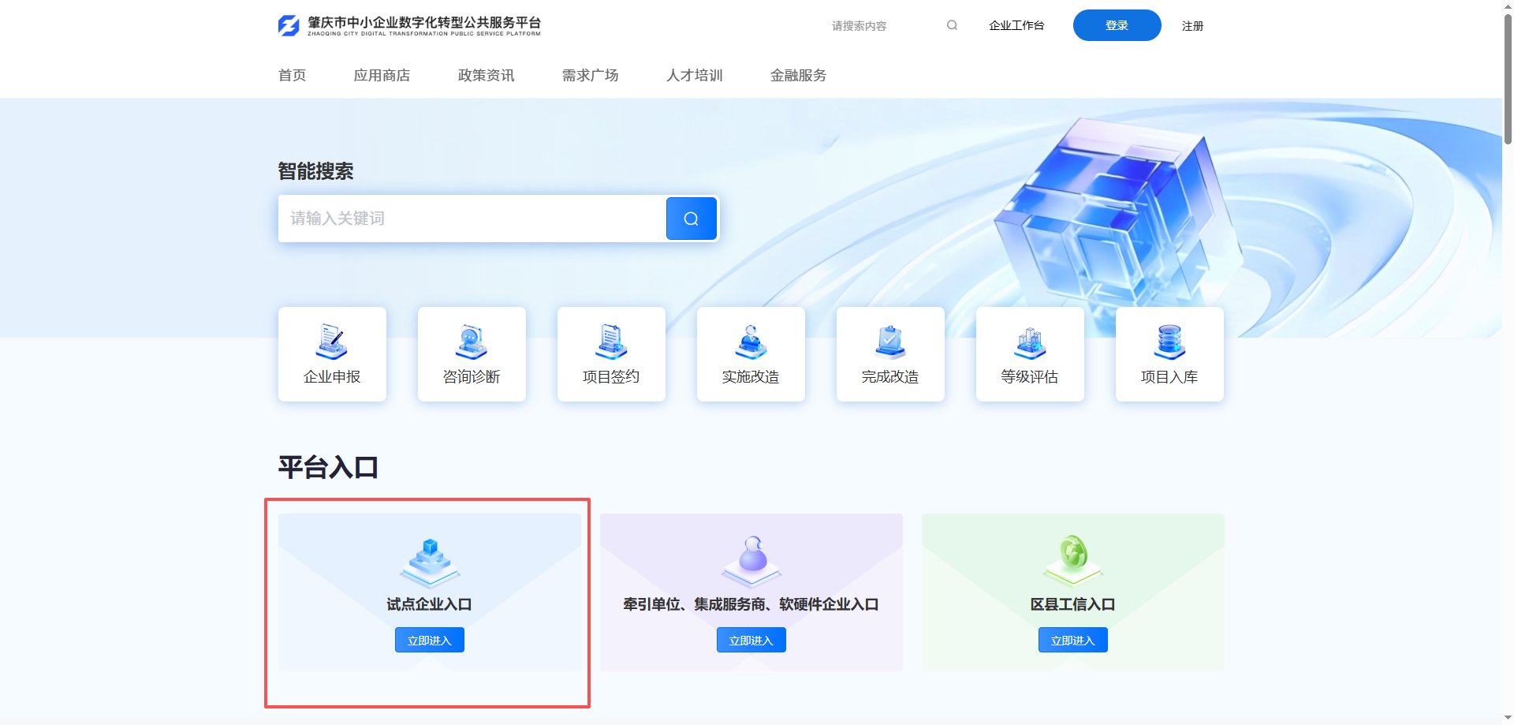
试点企业申报-新增申报
试点企业申报页面：登录平台后，通过首页【平台入口】---试点企业入口，进入试点企业申报页面；

Slide 7
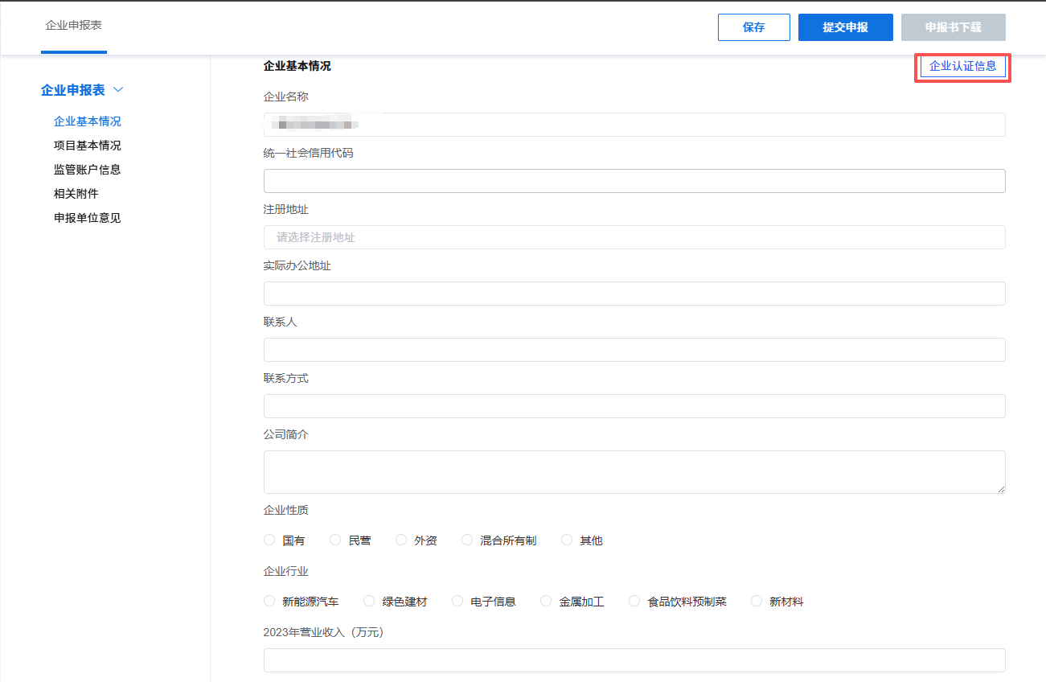
试点企业申报--填写试点企业申报信息
1、企业基本情况部分：需要补充企业相关内容，企业性质、行业、营业收入等信息；

Slide 8
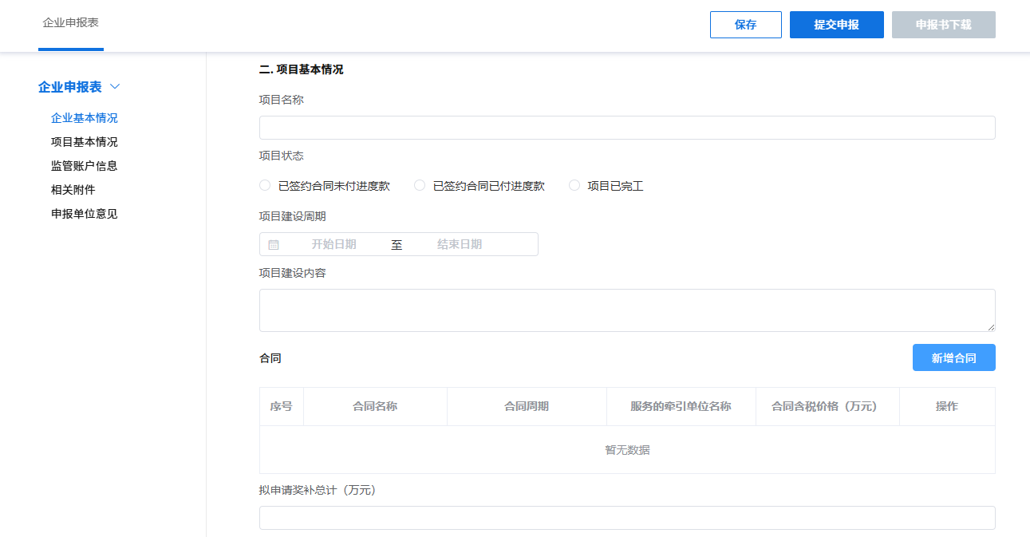
试点企业申报--填写试点企业申报信息
2、项目基本情况部分：需要根据现有情况进行编辑，合同部分点击新增合同，在弹窗中编辑合同内容并确认；

Slide 9
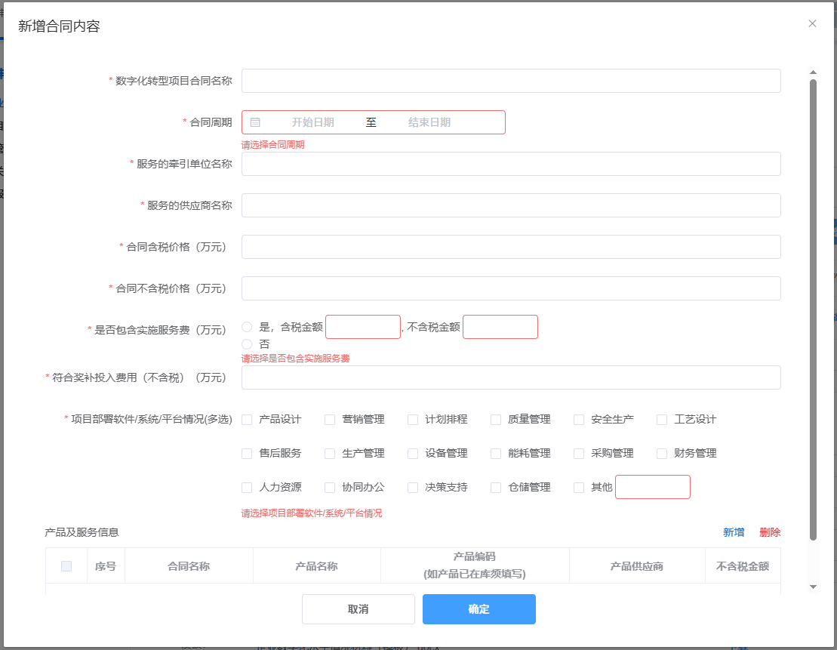
试点企业申报--填写试点企业申报信息
3、合同部分内容：需要输入当前企业合同相关信息并进行确认；

Slide 10
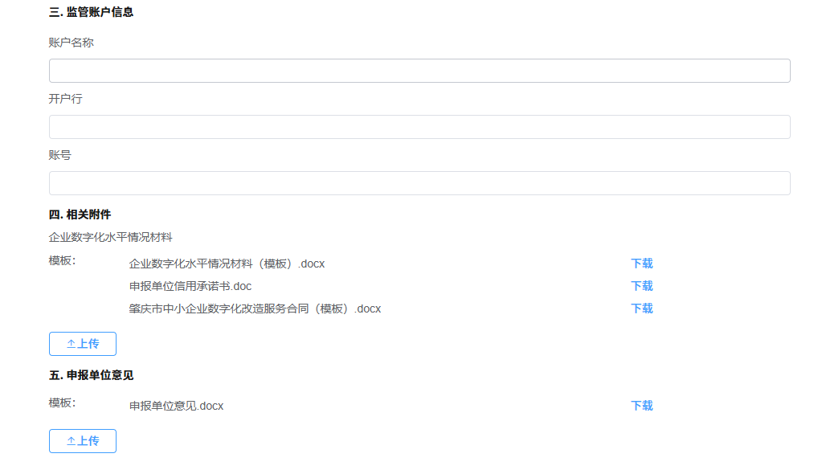
试点企业申报--填写试点企业申报信息
4、账户信息和附件部分：可点击现在按钮现在提供的附件模板，按要求填写并上传。最后点击提交申报按钮将信息提交。（提交前请确保信息准确。）

Slide 11
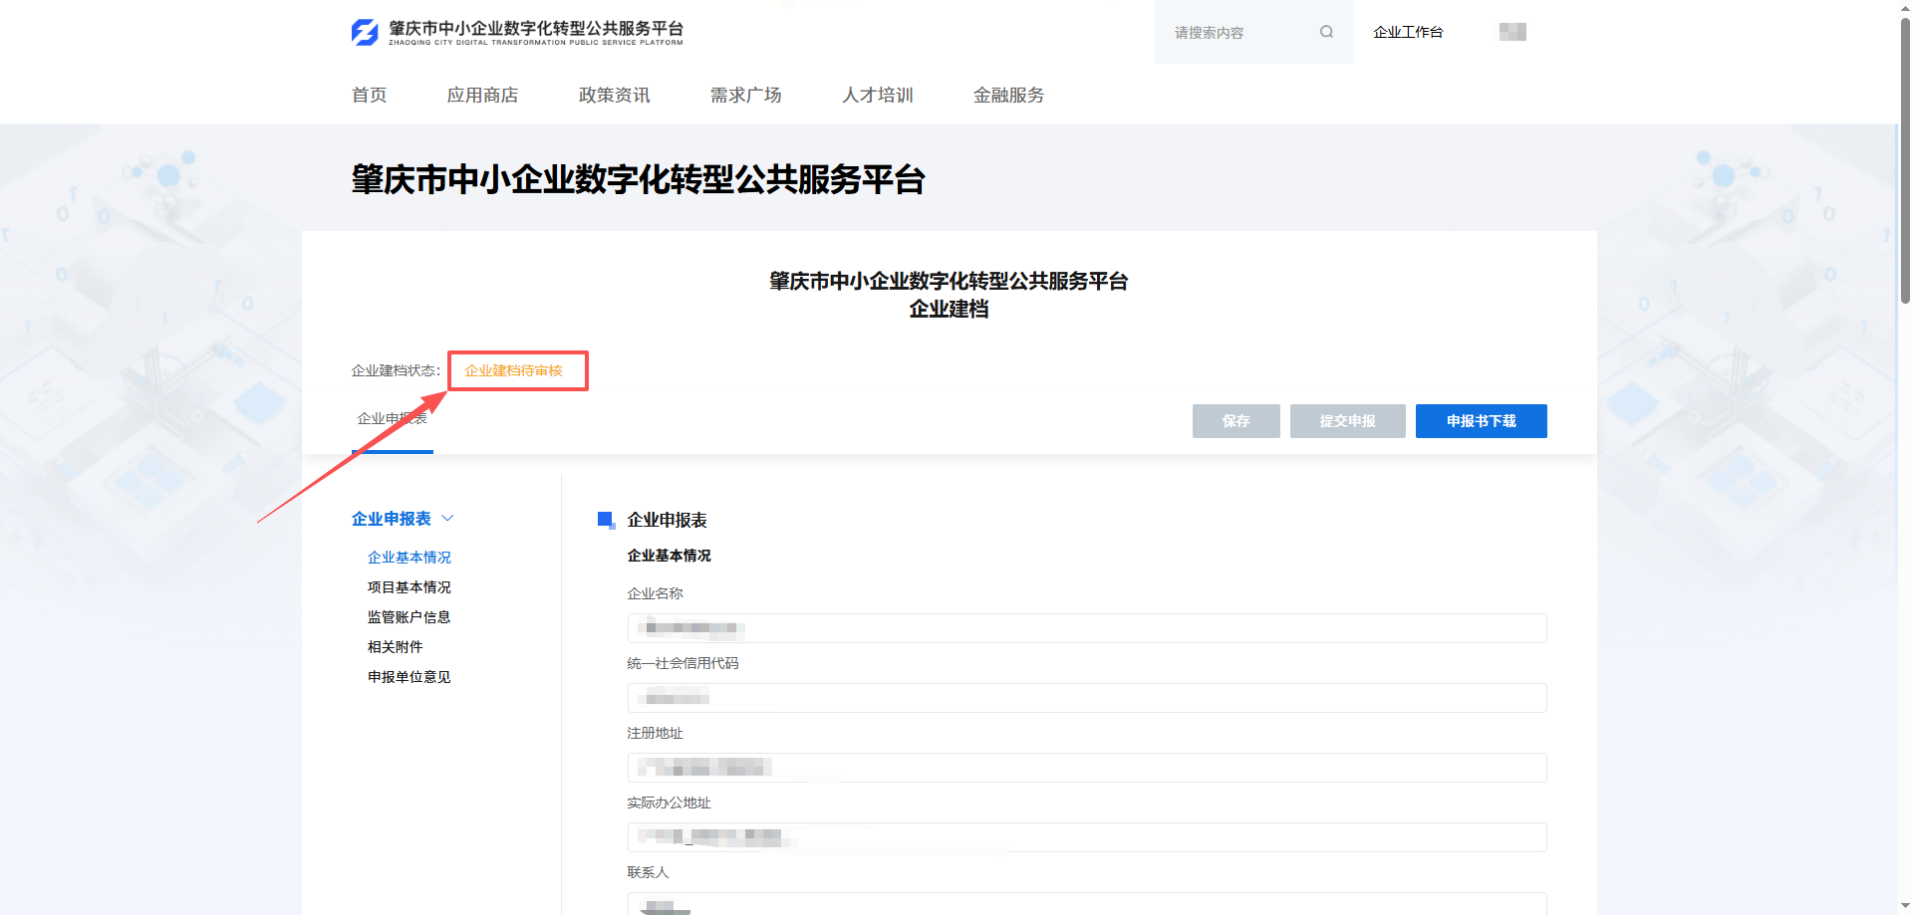
试点企业申报--查看审核流程
审核流程查看：提交后，再次进入申报页面，可查看企业建档状态，若已审核通过则可进入企业工作台首页；

Slide 12
03 试点企业项目验收

Slide 13
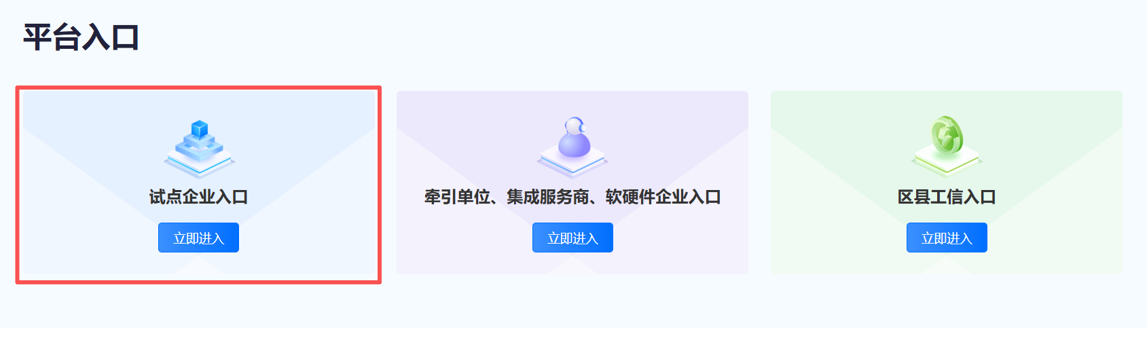
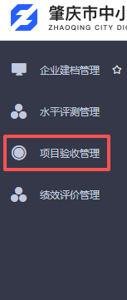
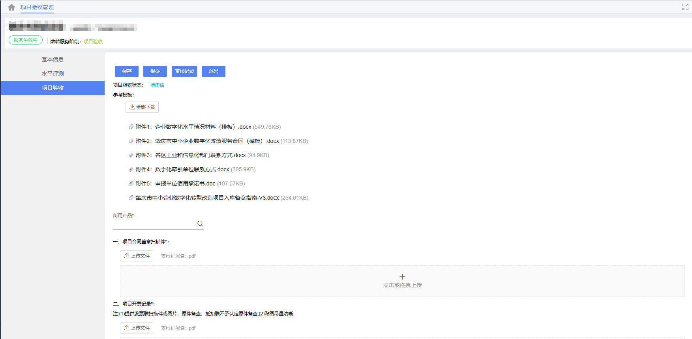
试点企业项目验收发起
1、试点企业的企业建档通过后，试点企业可再次在首页的平台入口中点击试点企业入口进入试点企业工作台页面。
2、进入工作台页面后，点击菜单栏【项目验收管理】进入项目验收管理列表页面，按照页面要求将内容上传后点击【提交】按钮将信息提交到试点企业所在区县进行审核。

Slide 14
04 企业信息填写

Slide 15
企业信息填写
企业登录后通过【试点企业入口】进入试点企业工作台。

Slide 16
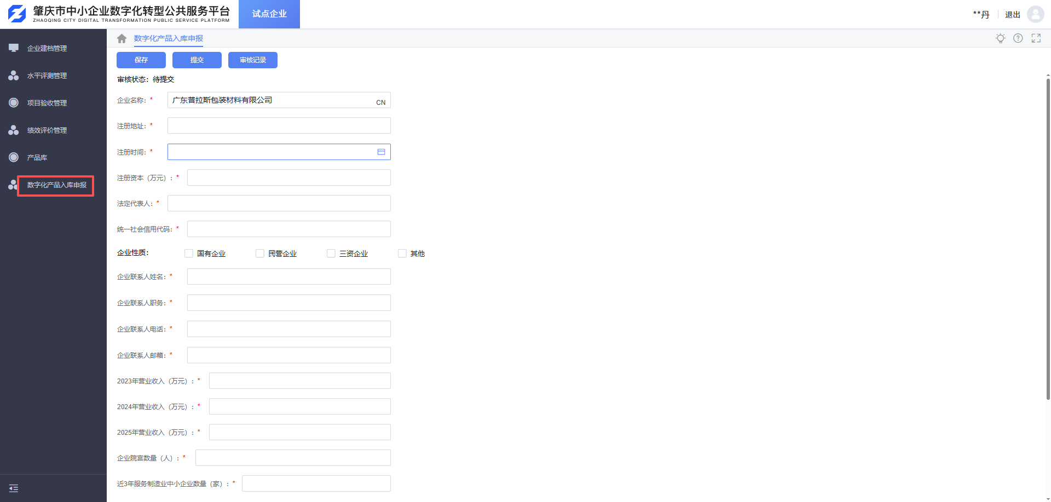
企业信息填写
进入试点企业工作台后点击菜单栏【数字化产品入库申报】进入信息填写页面。

Slide 17
企业信息填写
将信息填写后点击提交按钮，将信息提交至市工信进行审核，市工信审核通过后企业申报的所有产品将与此页面填写的内容挂钩。

Slide 18
05 产品入库

Slide 19
产品入库
登录状态下，进入首页，点击平台入口【试点企业入口】进入试点企业工作台。

Slide 20
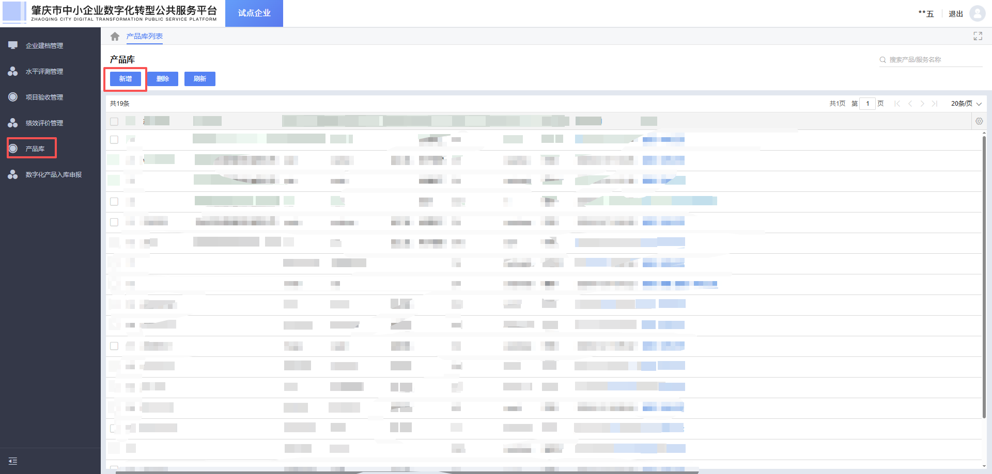
产品入库
进入试点企业工作台后，点击菜单栏【产品库】进入产品库列表页面，进入列表页面后点击【新增】按钮，进入新增页面。

Slide 21
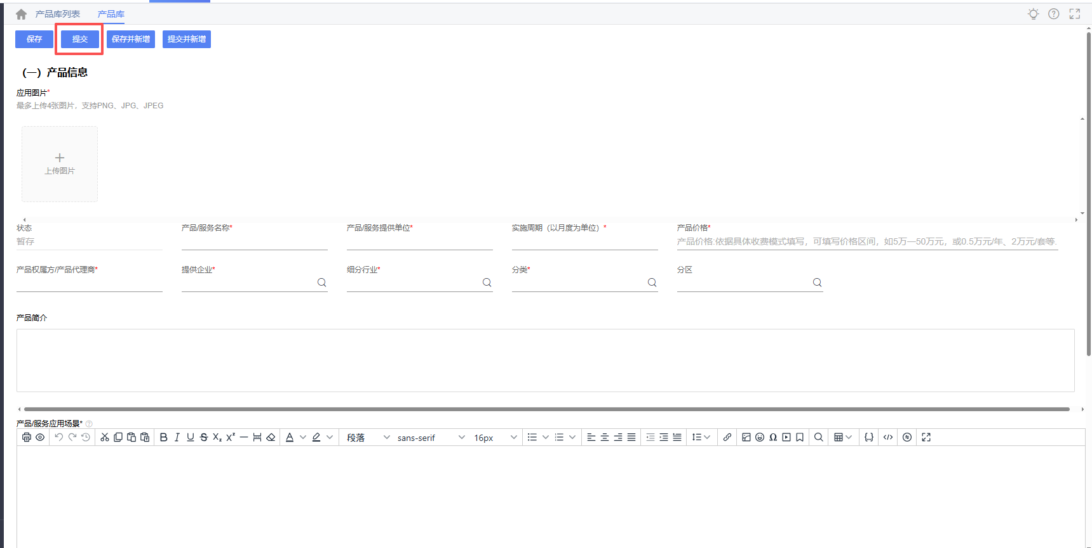
产品入库
在新增页面中，填写产品的相关信息。注：部分内容中存在提示信息，请根据提示信息进行填写。
将页面信息全部填写后【点击】提交按钮，将信息提交到市工信进行审核，市工信审核通过后，产品上架，若审核不通过，则产品退回企业，企业可重新填写。

Slide 22
06 账号管理

Slide 23
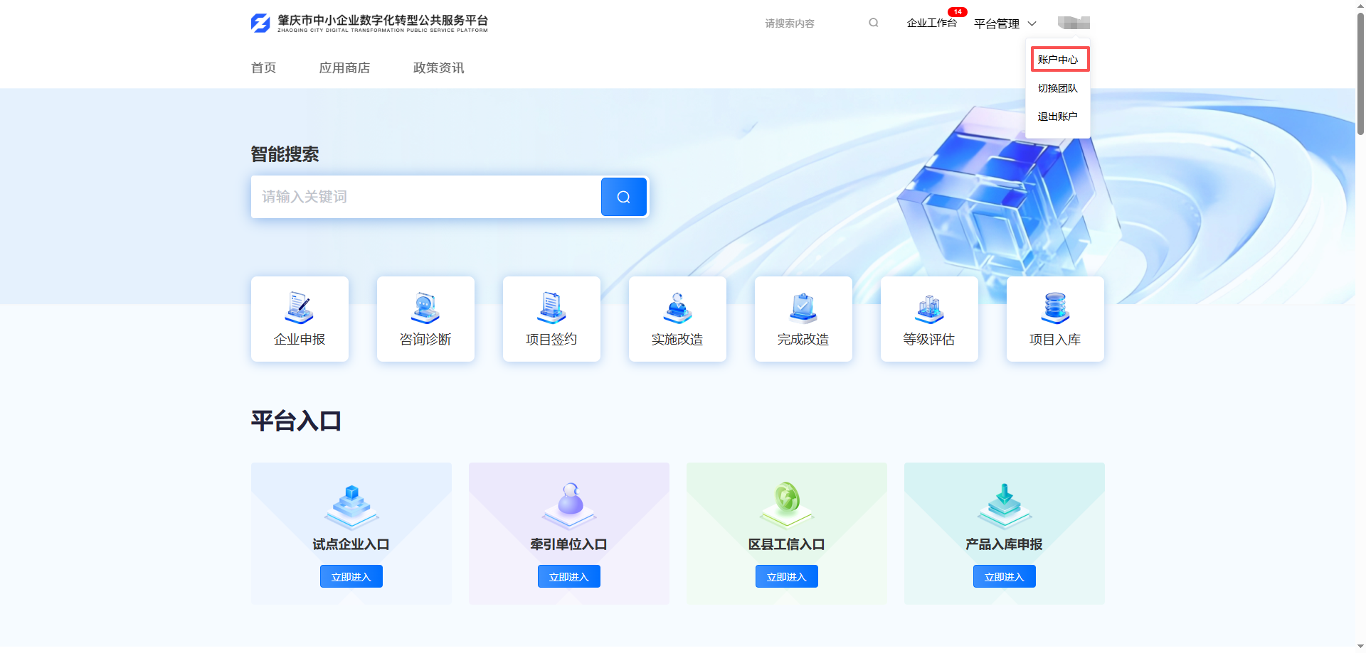
账号管理
登录状态下，进入首页，点击用户名下拉菜单中的【账户中心】。

Slide 24
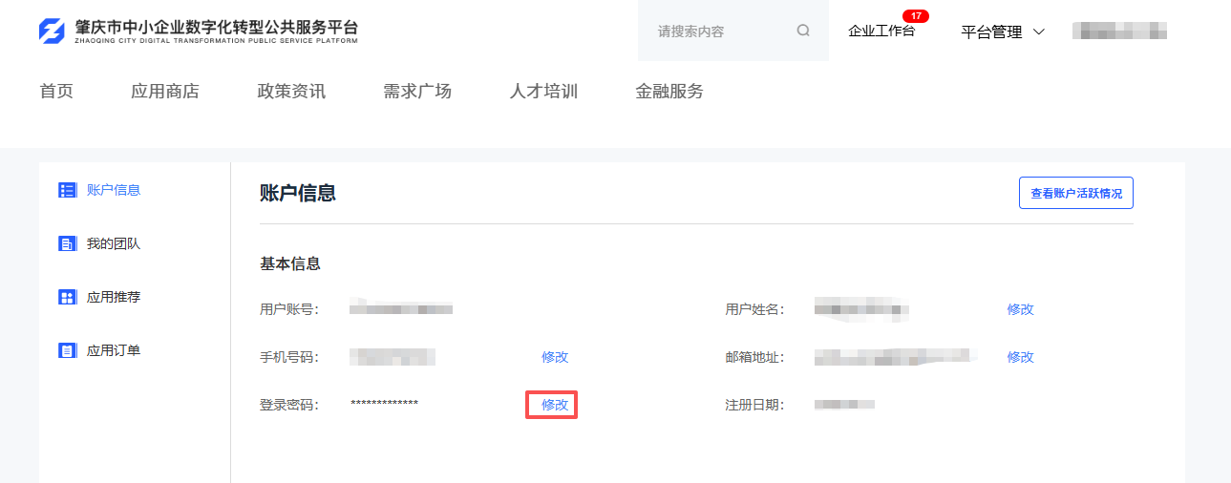
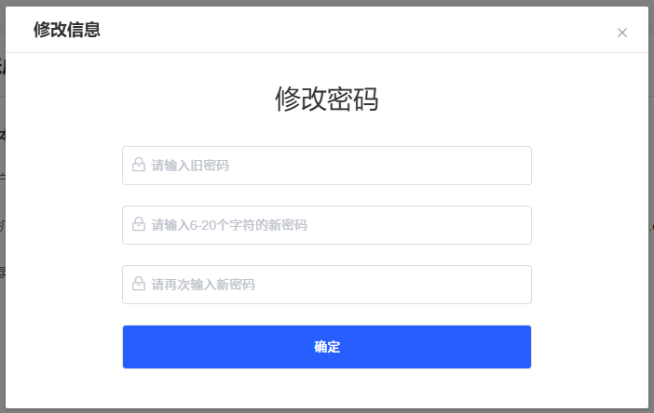
账号管理--修改密码
点击修改密码。
输入旧密码与新密码点击【确定】按钮即可。

Slide 25
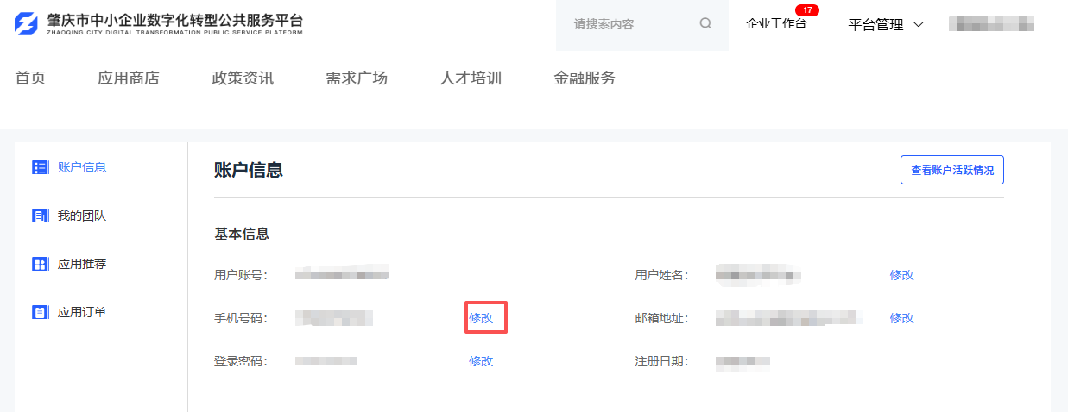
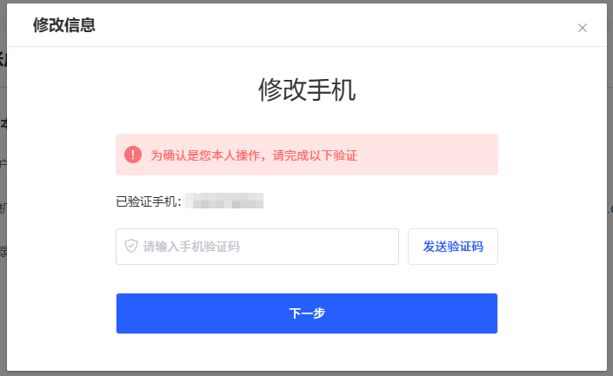
账号管理--更换手机号
点击修改手机号。
请求并输入手机验证码并更换新手机号。

Slide 26
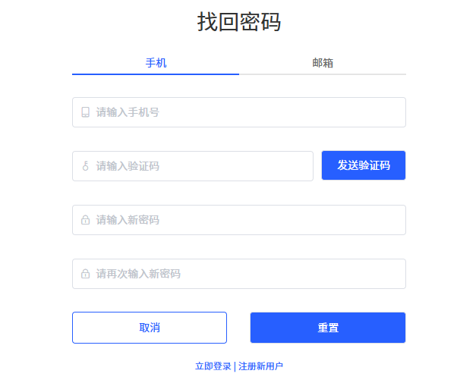
账号管理--找回密码
平台支持找回密码，可在登录界面点击【忘记密码】 按钮，使用短信验证码的方式重置。
1. 点击右下角【找回密码】按钮 2. 输入手机号，点击【获 取验证码】，输入验证 码 3. 输入和确认新密码，密 码规则同上 4. 点击【提交】按钮，完 成密码修改 5. 点击右下角【重置】，可用新密码登录

Slide 27
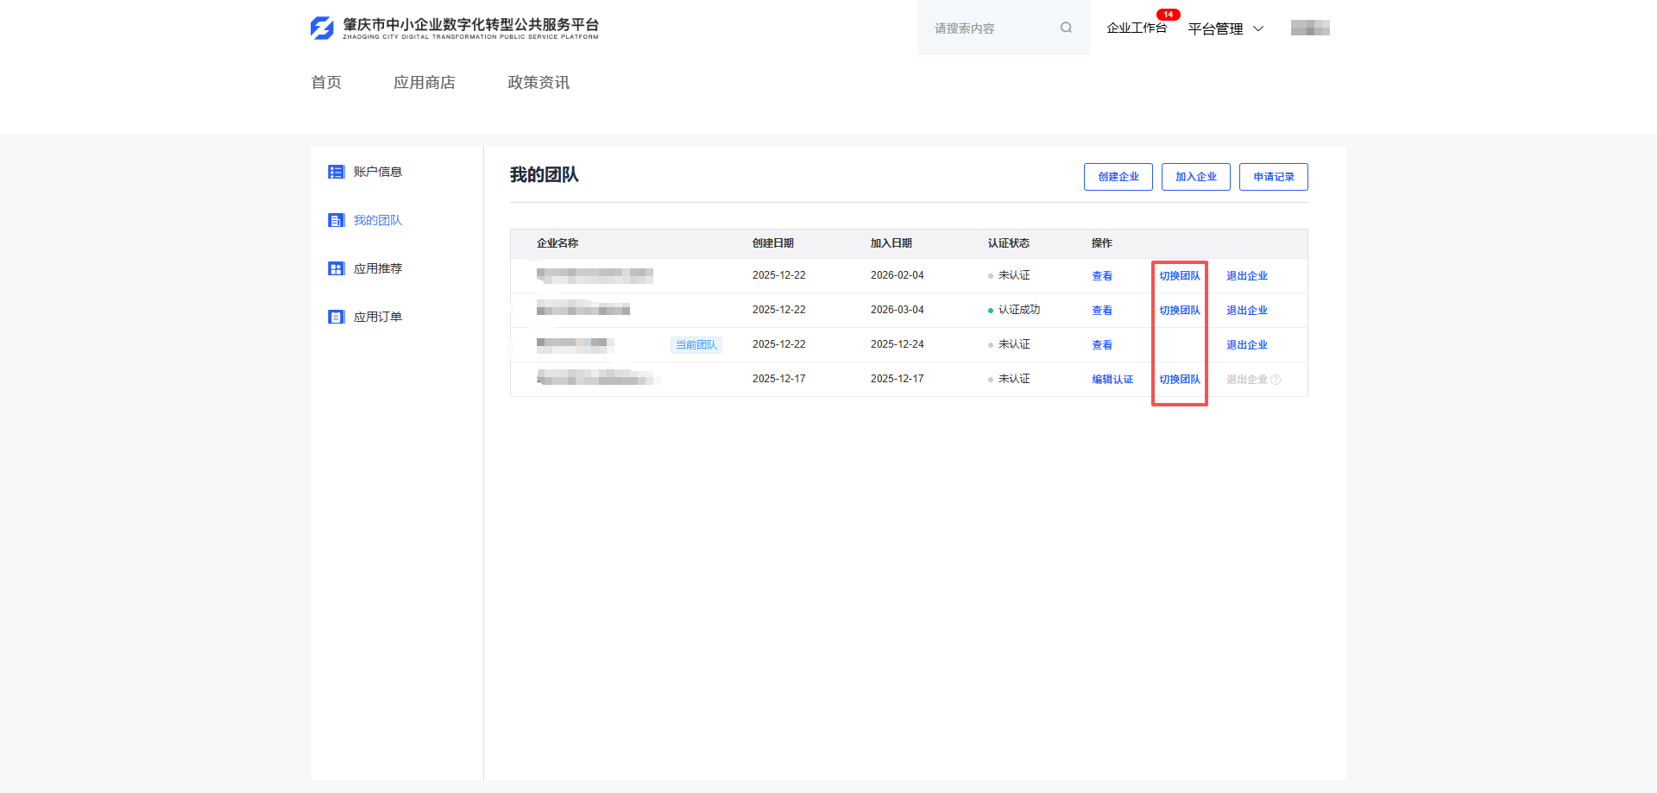
账号管理--切换团队
对于企业即是平台牵引单位也是试点企业的企业，提供切换团队功能。页面通过切换团队入口进入，用户点击切换团队操作则以当前所在团队进行相关操作。

